Slide 1
Vorlesung Netzwerksicherheit
Sommersemester 2023
Mo. 14-16 Uhr

Slide 2
SSH
Kapitel 8

Slide 3
Historie
remote shell (rsh)
1977 als Teil der BSD-Remote-Utils veröffentlicht
TCP-Port 514
Authentifikation über
Gewählten Benutzernamen und
IP-Port-Kombination des anfragenden Rechners
Übertragung im Klartext
Kerberos war möglich, damit auch Verschlüsselung, aber Export eingeschränkt
Weitere Tools:
rcp (= remote copy)
rlogin (=remote login)
rexec (=remote execute)

Slide 4
Historie
secure shell (ssh)
Protokoll und Werkzeug
TCP-Port 22
Version 1 im Jahre 1995 als sichere Alternative zu den r-tools entwickelt
Erst Open-Source, anschließend als kommerzielles Produkt vermarktet
Protokoll-Version SSH-2 bereits 1996 veröffentlicht
RFC 4251 erst im Januar 2006 veröffentlicht

Slide 5
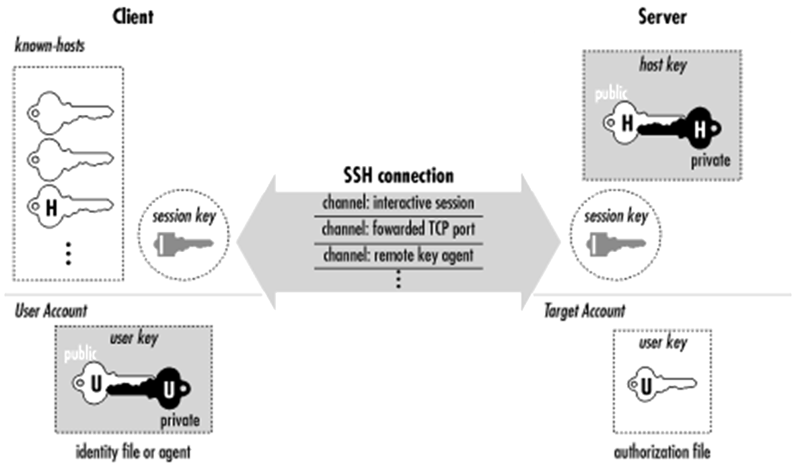
SSH-Architektur

Slide 6
SSH-2
Im Gegensatz zu SSH-1 gibt es 3 Protokolle(-Teile)
SSH Transport Layer Protocol (SSH-TRANS)
SSH Authentication Protocol (SSH-AUTH)
SSH Connection Protocol (SSH-CONN)
Notes:
docstore.mik.ua/orelly/networking_2ndEd/ssh/ch03_05.htm

Slide 7
SSH Transport Layer Protocol
Funktionen SSH-TRANS
Server-Authentifikation
Algorithmus-Aushandlung
Austausch des Sitzungsschlüssels
Verschlüsselung
Integrität
Sitzungs-ID (Perfect Forward Secrecy mit ephemeral DH)
Ephemeral RSA verursacht deutlich höhere Kosten!

Slide 8
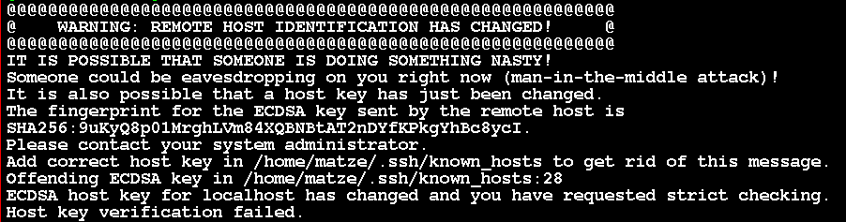

SSH Transport Layer Protocol
Server-Authentifikation
Fingerabdruck des öffentlichen Schlüssels eines PK-Schlüsselpaares
Schlüssel wird vom Server an den Client gesendet
Client speichert den “Host-Key” in der Datei ~/.ssh/known_hosts
Unterschiedliche Formate der Known-Hosts-Datei
Ohne Eintrag oder bei Änderung des Host-Keys gibt es eine Warnung
Wie lässt sich auf dem Server der Host-Key-Fingerabdruck bestimmen?
Abschalten der Überprüfung des Host-Keys

Slide 9
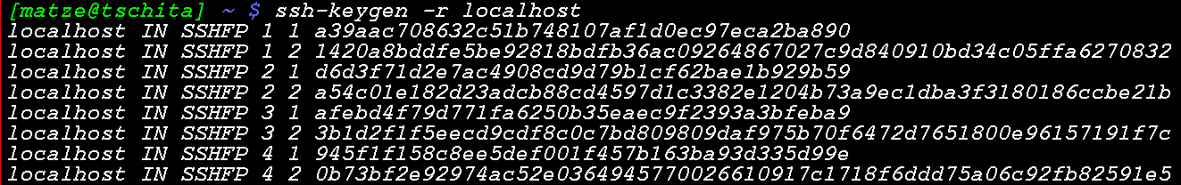
SSH Transport Layer Protocol
Server-Authentifikation
Welche Methoden zur Server-Fingerprint-Prüfung gibt es noch?
Hinterlegen des Fingerprints im DNS
Erstellen der Hostkeys für den DNS-Eintrag
Was bedeuten die Zahlen?
1 | 2 | 3 | 4 | 5 | 6
RSA | DSA | ECDSA | ED25519 | - | ED448
1 | 2
SHA-1 | SHA-256
(rfc4255, rfc7479, rfc8709)

Slide 10
SSH Transport Layer Protocol
Server-Authentifikation
DNS-SSH-Fingerprint-Überprüfung im Client aktivieren (z.B. mit OpenSSH ab Version 6.6)
In der Config:
VerifyHostKeyDNS yes
Auf der Kommandozeile
ssh -o VerifyHostKeyDNS=yes hostname
Manuelle Prüfung (z.B. mit dig)
dig hostname sshfp +dnssec +multi

Slide 11
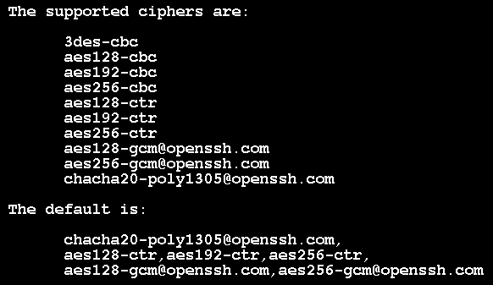
SSH Transport Layer Protocol
Algorithmus-Aushandlung
Clientseitig: ssh –c <cipher spec>

Slide 12
SSH Authentication protocol
Funktionen SSH-AUTH
Annahme: SSH-TRANS war erfolgreich
Server authentifiziert
Sichere Verbindung aufgebaut
Sitzungs-ID erzeugt
Clientauthentifikation
Publickey
Passwort
Hostbasiert

Slide 13
SSH Authentication protocol
Publickey
Erzeugung:

Slide 14
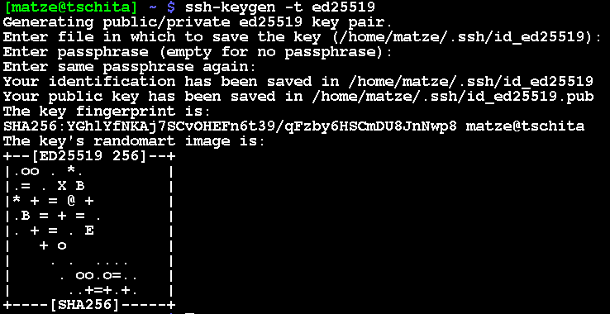
SSH Authentication protocol
Publickey
Erzeugung:

Slide 15
SSH Authentication protocol
Publickey
Erzeugung:
Typen: dsa | ecdsa | ecdsa-sk | ed25519 | ed25519-sk | rsa
Zuordnung (~/.ssh/authorized_keys)
Nutzung:

Slide 16
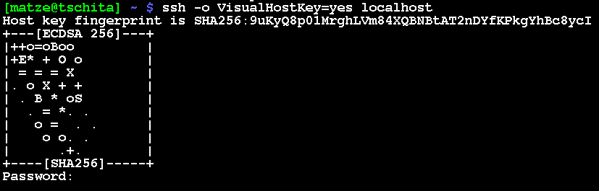
Randomart?
Optische Hostkey-Verifikation

Slide 17

SSH Authentication protocol
Passwort
Das Benutzerpasswort ist dem Benutzer auf dem Server zugeordnet (z.B. über passwd in /etc/shadow)
Überprüfung im Hintergrund meist mit Plugable Authentication Module (PAM)
SSH-Login mit Passwort-Prompt

Slide 18
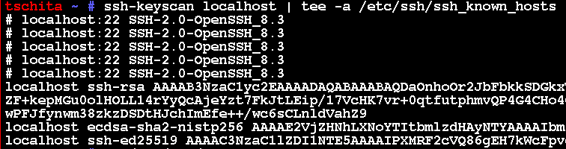

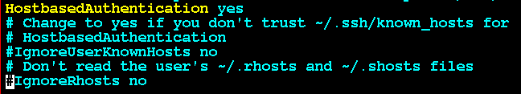
SSH Authentication protocol
Hostbasiert
Authentifikation anhand der IP-Adresse und der Host-Keys
Host-Keys der Clients müssen auf dem Server hinterlegt werden (/etc/ssh/ssh_known_hosts)
Host-Eintrag in der /etc/ssh/shosts.equiv (IP und Username)
Aktivieren von Hostbased-Authentication für Server und Client /etc/ssh/ssh_config /etc/ssh/sshd_config

Slide 19
SSH Connection Protocol
Funktionen SSH-CONN
Kompression
TCP-Port-Weiterleitung (inkl. X-Weiterleitung)
Authentifikations-Agent-Weiterleitung
Interaktive Sitzungen
Entfernte Programmausführung
Flusskontrolle
Pseudo-Terminals
Terminal-Nutzung (Modi, Fenstergröße)
Signal-Weitergabe

Slide 20
SSH Connection Protocol
Kompression
Datenstrom wird komprimiert
Geringere Bandbreite
Höhere Last auf Server- und Clientseite
TCP-Port-Weiterleitung (inkl. X-Weiterleitung)
Lokale-Weiterleitungen
Remote-Weiterleitungen
Dynamischer Proxy (SOCKS)

Slide 21
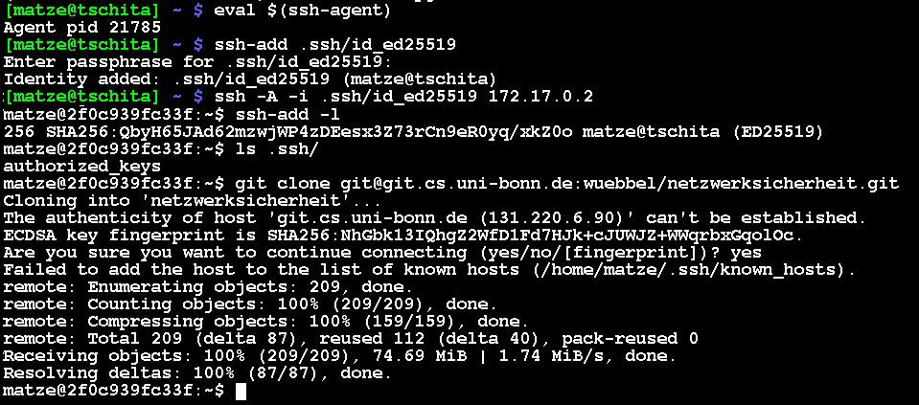
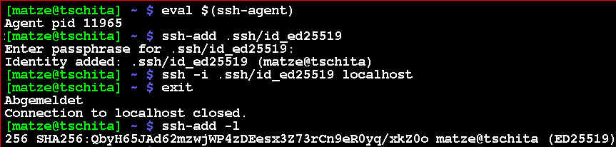
SSH Connection Protocol
Authentifikations-Agent-Weiterleitung
Daemon zur Verwaltung von SSH-Schlüsseln
Einmalige Passwort-Eingabe zum Zugriff auf SSH-Schlüssel
Vorteil: Lokale SSH-Schlüssel müssen nicht auf Remote-Server liegen
Beispiel: Git-Zugriff von entferntem Server mit lokalem SSH-Key

Slide 22
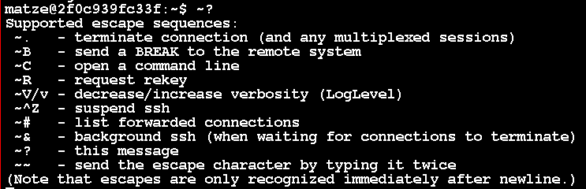
SSH Connection Protocol
Interaktive Sitzungen
Entfernte Programmausführung
Pseudo-Terminals
Standard: wie aufrufendes Terminal (ssh -T aus / ssh –t erzwungen)
Notwendig für SSH-Control-Channel / Escape-Sequenzen

Slide 23
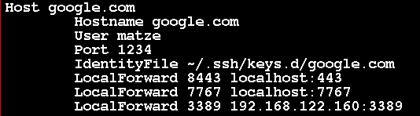
SSH verwenden
Jeder Benutzer kann seine eigene SSH-Client-Konfiguration unterhalten
~/ .ssh/config
Umfangreiche Konfigurationen aufteilen
Include conf.d/*.conf

Slide 24
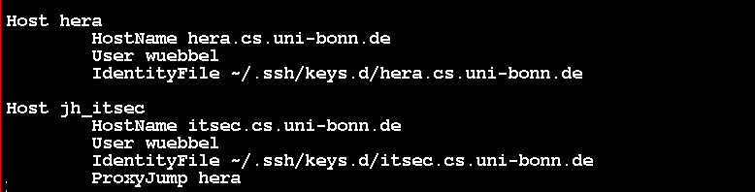
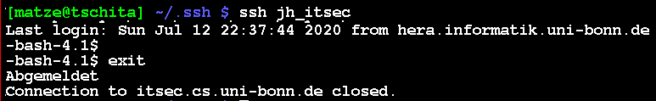
SSH-Kaskaden
Jump-Hosts (SSH über SSH)
Beispiel Uni-Rechner (SSH-Hosts hera/zeus.cs.uni-bonn.de)
Zugriff auf internen Lab-Rechner von hera/zeus aus?
Kaskaden: SSH via Jump via Jump via Jump via Jump….

Slide 25

SSH-VPN
„Tunnel“-Modus (TUN-Device)
Server-Konfiguration anpassen
SSH-Verbindung aufbauen (-w <LocalDevice>:<RemoteDevice> | any)
Lokal-Device konfigurieren
Remote-Device konfigurieren
Routen anpassen, IP-Forwarding , Firewall-Settings (SNAT)

Slide 26
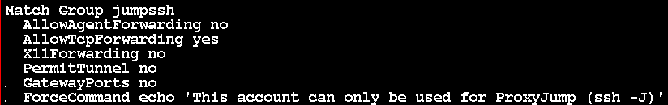
SSH-Benutzer einschränken
Benutzerrechte einschränken (z.B. Jump only)
Betroffene Benutzer in einer Gruppe jumpssh
/etc/ssh/sshd_config
Einschränkung in Datei authorized_keys

Slide 27
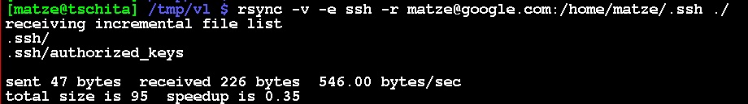
SSH-Benutzung
SCP
Secure Copy
SFTP
Secure File Transfer (nicht zu Verwechseln mit FTPs)
Viele Werkzeuge verwenden SSH „im Hintergrund“
rsync
git clone (haben wir schon gesehen)
SSHfs (FUSE-Dateisystem für Linux)

Slide 28
SSH-Security
Konfiguration eines SSH-Servers
Ist der Betrieb notwendig?
Ja, SSH ist Mittel der Wahl zur Fernwartung von Servern
Muss sich ein Root-Benutzer anmelden?
Nein, bzw. lässt sich der Root-Login auf einen Login mit Zertifikat beschränken
Welche Rechte haben „einfache“ Nutzer?
Gedanke an „Privilege Escalation“
Kommandos einschränken, z.B. über eine Custom-Shell / ForceCommand
Bruteforce-Angriffe gegen SSH
Port-Wechsel (Nicht-Standard-Port ist fast komplette Mitigation)
Fail2Ban („Ein Tropfen auf den heißen Stein“)
SSH-Bruteforce-Mirroring (als „Gegenangriff“ bei Port-Wechsel)

Slide 29
Ende
Vielen Dank für die Aufmerksamkeit!
Fragen?
Nächste Vorlesung:
Montag, 10.07.2023 – 14 Uhr
Nächste Übung:
Dienstag, 4. Juli 2023 – 16 Uhr
Abgabe des Übungszettels 10 bis morgen – 16 Uhr

